Slide 1


Slide 2


Slide 3

Daniel 1:8
“Daniel resolveu não se contaminar com as finas iguarias do rei, nem com o vinho que ele bebia; por isso, pediu ao chefe dos eunucos que lhe permitisse não se contaminar” (Versão NAA).

Slide 4
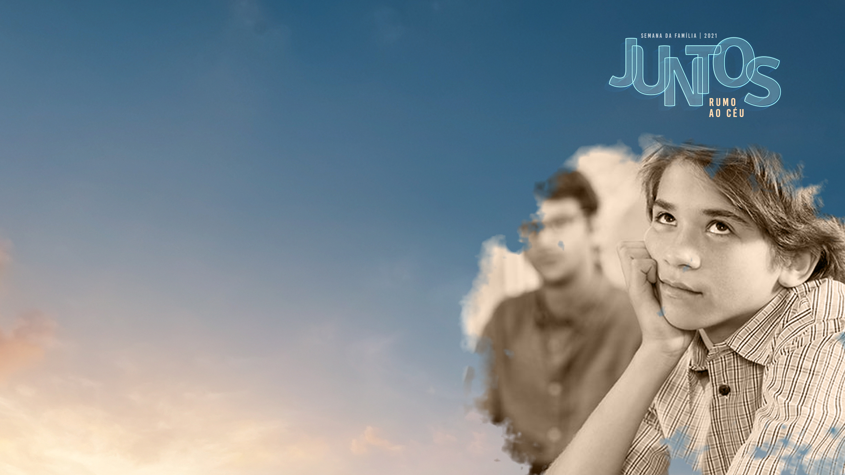
A principal preocupação que nós, como pais, temos com nossos filhos adolescentes é que eles se preparem para a vida, que estudem, que sejam bons alunos, que tenham bons relacionamentos, sobretudo, relacionamentos saudáveis, mas também nos preocupamos com sua preparação para a eternidade.

Slide 5
Não podemos nos esquecer jamais de que a maior influência para a questão espiritual vem de nós mesmos. E, é claro, nos preocupamos quando eles se afastam dos caminhos de Deus, dos princípios dados por Deus.

Slide 6

Vamos pensar um pouco na história de Daniel? Esse escravo que foi selecionado para viver no palácio, na Babilônia. Ele poderia ter se ambientado ali, ter se acomodado... Mas, não foi assim.

Slide 7
1
DECISÕES QUE
FIZERAM A DIFERENÇA

Slide 8
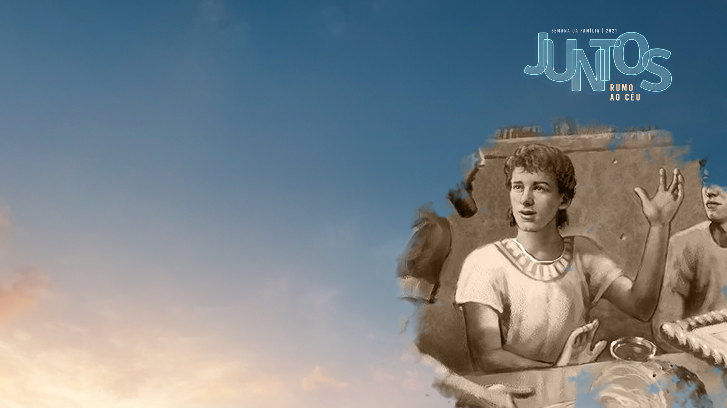
Na primeira refeição como escravo na Babilônia, ele teve uma atitude extraordinária. Ele, juntamente com seus amigos, decidiu o seguinte: “Eu não vou comer as coisas que estão colocando sobre a mesa. Não vou comer das finas comidas oferecidas aos jovens da corte”.
As atitudes e escolhas de Daniel determinaram o êxito dele na Babilônia:

Slide 9

1
Ser temperante, essa foi a sua primeira escolha (Daniel 1:8).
2
Ele escolheu continuar orando três
vezes ao dia (Daniel 6:10).
3
Ele escolheu sempre ser leal aos
princípios divinos (Daniel 6:22).

Slide 10
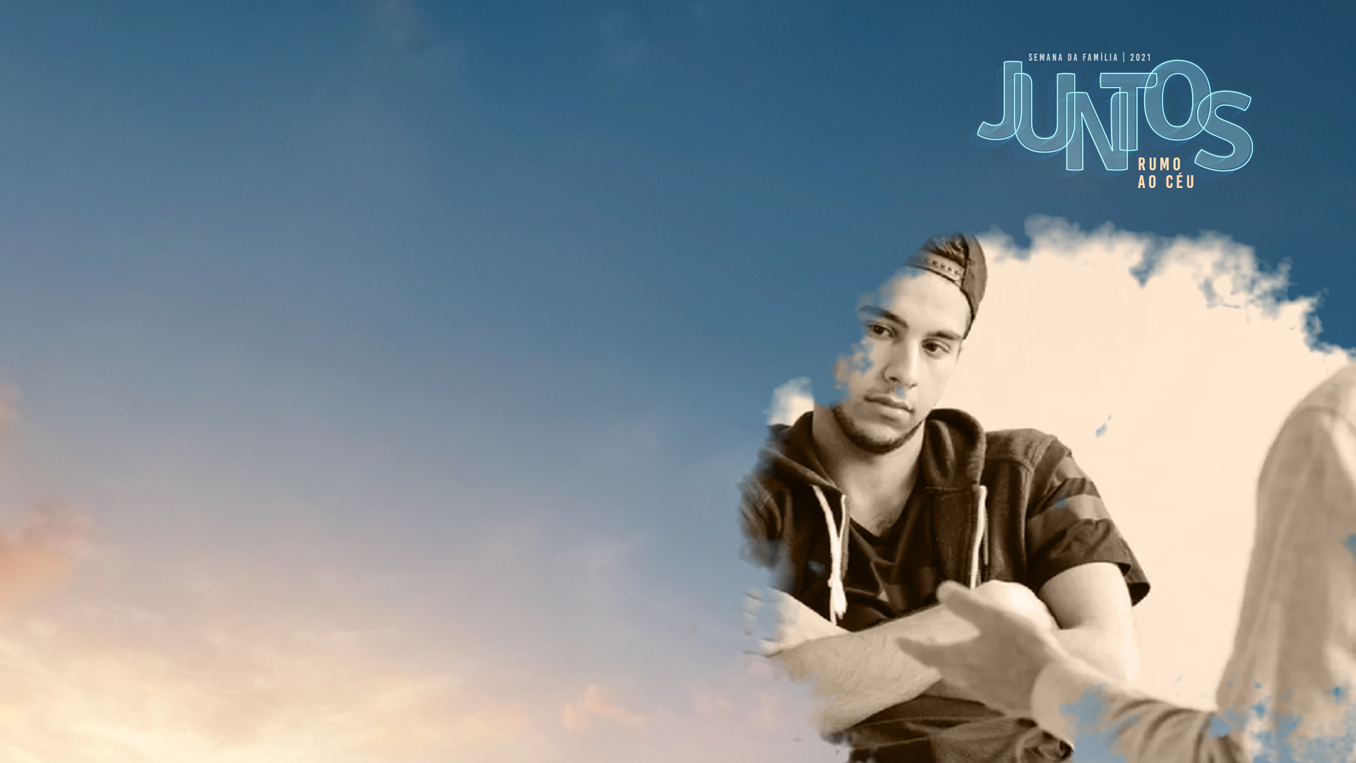
Nem sempre nossos filhos tomam atitudes como essas, infelizmente. Essa é a grande razão de nossa preocupação como pais. Às vezes, juntamente com a má escolha das amizades, vêm os vícios e maus hábitos, que geralmente começam com um simples: “Pai, mãe, isso não tem nada a ver”.

Slide 11
A verdade é que Deus está acompanhando a situação de nossos filhos e está disposto a nos ajudar na obra de resgatá-los.
Bom seria se nossos filhos e filhas fossem como Daniel, que resolveu se conservar firme aos princípios que recebeu de seus pais. E mesmo distante, não se desviou do caminho do SENHOR.

Slide 12
Aos nossos olhos, parece que seria bom se pudéssemos escolher por nossos filhos, se pudéssemos emprestar nossa maturidade para eles. Mas, existe uma coisa que não podemos esquecer, que é a individualidade, o livre arbítrio. Nossos filhos não são bonecos ou nossos escravos. Deus não fez isso conosco, e nós não temos o direito de fazer isso com nossos filhos.

Slide 13
2
PAIS DESCONHECIDOS,
MAS FUNDAMENTAIS

Slide 14
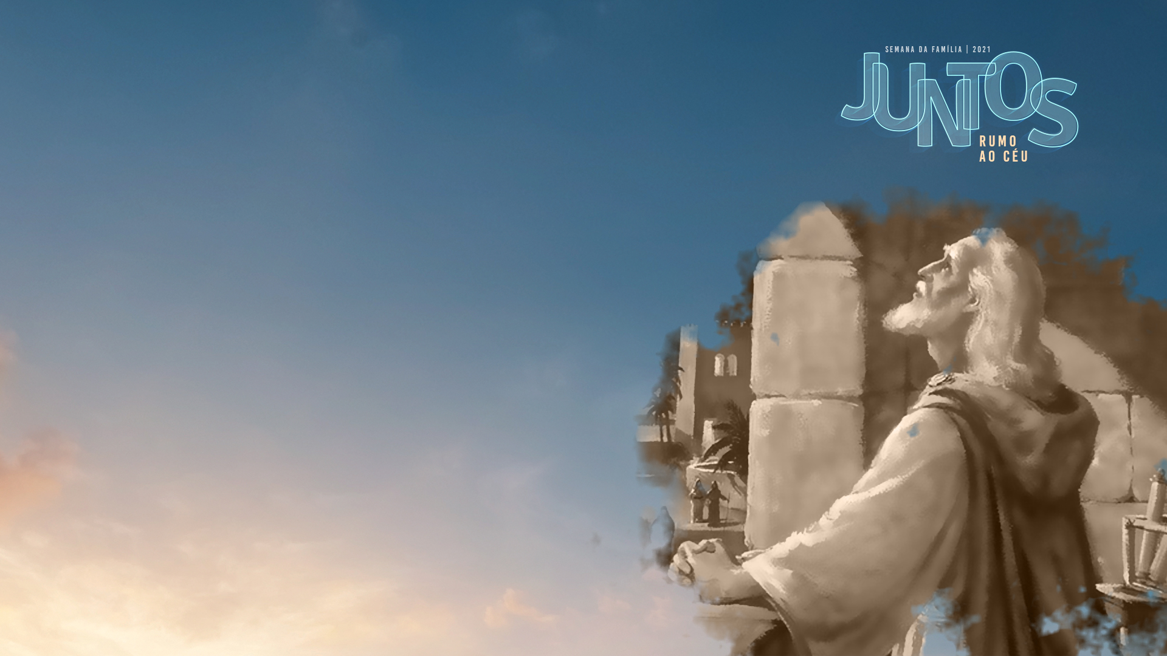
A Bíblia não fala absolutamente nada dos pais de Daniel. Não sabemos seus nomes, mas eles foram fundamentais para que Daniel conseguisse vencer as tentações e as más influências da Babilônia.

Slide 15
Quantas gerações foram abençoadas pelos princípios de vida implantados na educação de Daniel. Quantos têm sido beneficiados com essa experiência de Daniel? E como a história de Daniel é real para nossos dias!

Slide 16
3
JOVENS REFLETEM
SEUS PAIS

Slide 17
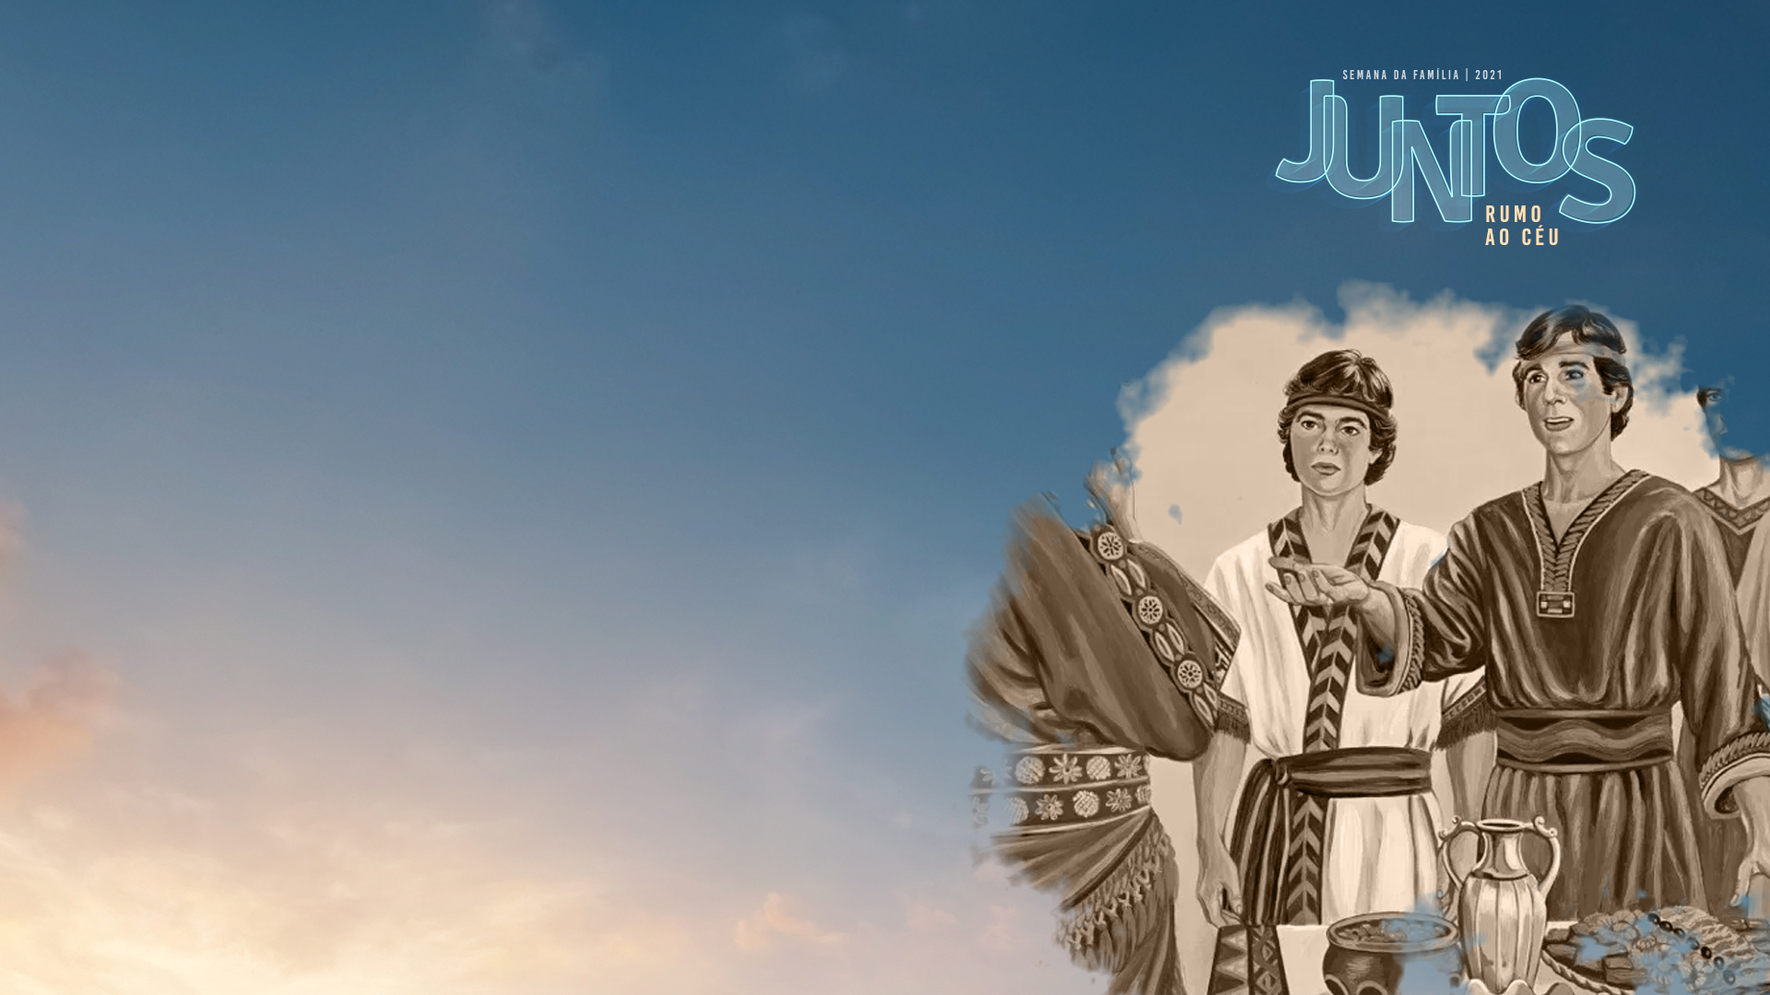
Acredite, os jovens, os adolescentes, refletem seus pais. Isso, é claro, aumenta ainda mais nossa responsabilidade. O grande mérito de Daniel foi simplesmente utilizar tudo que aprendeu em casa, colocando em prática na vida pessoal.

Slide 18
“É necessário muito estudo e fervorosa oração por sabedoria celestial para saber como lidar com mentes juvenis; pois muito depende da orientação que os pais conferem à mente e a vontade de seus filhos” (p. 16).
Conselhos sobre Educação Cristã

Slide 19

Queremos que nossos filhos estejam conosco na eternidade. Desejamos que eles estejam conosco no Céu e depois na Nova Terra, desfrutando daquilo que o SENHOR tem preparado para nós.

